Slide 1
ΠΡΟ-ΣΕΞ-ΤΕ !
ΚΑΛΛΙΤΕΧΝΙΚΟ ΣΧΟΛΕΙΟ ΗΡΑΚΛΕΙΟΥ
ΠΡΟΓΡΑΜΜΑ ΣΕΞΟΥΑΛΙΚΗΣ ΑΓΩΓΗΣ ΣΤΑ ΠΛΑΙΣΙΑ ΤΟΥ ΠΡΟΓΡΑΜΜΑΤΟΣ ΑΓΩΓΗΣ ΥΓΕΙΑΣ
ΣΧΟΛΙΚΟ ΕΤΟΣ 2012-2013

Slide 2
ΥΠΕΥΘΥΝΕΣ ΠΡΟΓΡΑΜΜΑΤΟΣ
ΚΑΤΡΑΤΖΗ ΕΦΗ
ΚΑΛΟΥΔΙΩΤΗ ΜΑΡΙΑ
ΤΟ ΠΡΟΓΡΑΜΜΑ ΕΝΕΡΓΟΠΟΙΗΣΕ ΤΟ ΣΥΝΟΛΟ ΣΧΕΔΟΝ ΤΩΝ ΜΑΘΗΤΩΝ ΤΟΥ ΣΧΟΛΕΙΟΥ

Slide 3
ΛΥΚΕΙΟ

Slide 4
Α τάξη- γυμνάσιο

Slide 5
Β τάξη -γυμνάσιο

Slide 6
Γ τάξη - γυμνάσιο

Slide 7
στόχος του, να ενημερώσει και να ενεργοποιήσει το σύνολο των μαθητών
ΓΥΡΩ ΑΠΌ ΤΗ ΣΕΞΟΥΑΛΙΚΗ ΑΓΩΓΗ ΣΤΟΥΣ ΝΕΟΥΣ ΚΑΙ ΕΦΗΒΟΥΣ ΩΣ ΑΝΑΓΚΑΙΟ ΣΤΟΙΧΕΙΟ ΓΙΑ ΤΗΝ ΟΛΟΚΛΗΡΩΜΕΝΗ ΨΥΧΟΛΟΓΙΚΗ ΚΑΙ ΣΥΝΑΙΣΘΗΜΑΤΙΚΗ ΑΝΑΠΤΥΞΗ ΤΟΥΣ

Slide 8
ΚΥΡΙΟΣ ΣΚΟΠΟΣ ΤΟΥ ΗΤΑΝ, ΤΑ ΠΑΙΔΙΑ ΝΑ ΚΑΤΑΝΟΗΣΟΥΝ ΤΗ ΣΗΜΑΣΙΑ ΤΗΣ ΙΣΟΡΡΟΠΙΑΣ ΤΩΝ ΤΡΙΩΝ ΔΙΑΣΤΑΣΕΩΝ ΠΟΥ ΠΕΡΙΛΑΜΒΑΝΕΙ Η ΣΕΞΟΥΑΛΙΚΗΣ ΥΓΕΙΑ ΤΟΥ ΑΤΟΜΟΥ : ΤΗΣ ΣΩΜΑΤΙΚΗΣ, ΠΟΥ ΑΦΟΡΑ ΤΟΥΣ ΤΡΟΠΟΥΣ ΠΡΟΣΤΑΣΙΑΣ ΑΠΟ ΤΑ ΣΕΞΟΥΑΛΙΚΩΣ ΜΕΤΑΔΙΔΟΜΕΝΑ ΝΟΣΗΜΑΤΑ, ΤΗΝ ΑΠΟΦΥΓΗ ΑΝΕΠΙΘΥΜΗΤΗΣ ΕΓΚΥΜΟΣΥΝΗΣ & ΤΕΛΟΣ ΤΗΣ ΨΥΧΙΚΗΣ ΥΓΕΙΑΣ ΤΟΥΣ

Slide 9
ΤΡΟΠΟΣ ΕΡΓΑΣΙΑΣ ΤΗΣ ΟΜΑΔΑΣ ΜΑΣ
ΜΟΙΡΑΣΤΗΚΑΝ ΕΡΩΤΗΜΑΤΟΛΟΓΙΑ ΣΕ ΠΑΙΔΙΑ ΤΟΥ ΣΧΟΛΕΙΟΥ
(Που συντάθηκαν από τους καθηγητές)
ΟΙ ΜΑΘΗΤΕΣ ΑΠΑΝΤΗΣΑΝ ΑΝΩΝΥΜΑ ΜΟΝΟ ΣΕ ΘΕΜΑΤΑ ΠΟΥ ΤΟΥΣ ΕΝΔΙΑΦΕΡΟΥΝ.
ΑΚΟΛΟΥΘΗΣΕ Η ΣΥΛΛΟΓΗ ΚΑΙ ΕΠΕΞΕΡΓΑΣΙΑ ΤΩΝ ΕΡΩΤΗΜΑΤΟΛΟΓΙΩΝ & Η ΜΕΛΕΤΗ ΒΙΒΛΙΟΓΡΑΦΙΑΣ
ΤΑ ΕΡΩΤΗΜΑΤΑ ΤΩΝ ΠΑΙΔΙΩΝ ΑΠΑΝΤΗΘΗΚΑΝ ΣΤΗ ΣΥΝΑΝΤΗΣΗ (ΟΜΙΛΙΑ)ΠΟΥ ΠΡΑΓΜΑΤΟΠΟΙΗΘΗΚΕ ΣΤΟ ΤΕΛΟΣ ΤΗΣ ΧΡΟΝΙΑΣ ΚΑΙ ΠΟΥ ΠΡΑΓΜΑΤΟΠΟΙΗΘΗΚΕ ΜΕ ΒΑΣΗ ΤΙΣ ΑΝΑΓΚΕΣ ΤΩΝ ΜΑΘΗΤΩΝ(ΑΥΤΈΣ ΠΡΟΕΚΥΨΑΝ ΑΠΌ ΤΑ ΕΡΩΤΗΜΑΤΟΛΟΓΙΑ) .
ΕΠΙΚΟΥΡΙΚΑ ΒΟΗΘΗΣΕ
Η ΕΚΔΗΛΩΣΗ ΠΟΥ ΠΡΑΓΜΑΤΟΠΟΙΗΘΗΚΕ ΜΕ ΟΜΙΛΙΑ ΤΟΥ ΨΥΧΟΛΟΓΟΥ ΘΑΝΟΥ ΑΣΚΗΤΗ ( το σχολείο μας μετείχε σε αυτήν ως ακροατής)
ΟΡΓΑΝΩΘΗΚΕ ΟΜΙΛΙΑ ΑΠΟ ΤΗΝ Δ.Δ.Ε.Ν.ΗΡΑΚΛΕΙΟΥ ΜΕ ΚΕΝΤΡΙΚΟ ΟΜΙΛΗΤΗ ΤΟΝ Κ. ΘΑΝΟ ΑΣΚΗΤΗ ΚΑΙ ΠΑΡΑΚΟΛΟΥΘΗΣΑΝ ΓΟΝΕΙΣ ΚΑΙ ΚΑΘΗΓΗΤΕΣ ΜΕ
ΘΕΜΑ: ΟΙ ΔΙΑΦΥΛΙΚΕΣ ΚΑΙ ΣΕΞΟΥΑΛΙΚΕΣ ΣΧΕΣΕΙΣ ΤΝ ΕΦΗΒΩΝ

Slide 11
ΠΡΑΓΜΑΤΟΠΟΙΗΘΗΚΕ ΕΚΔΗΛΩΣΗ ΜΕ ΚΕΝΤΡΙΚΗ ΟΜΙΛΗΤΡΙΑ ΤΗ DR ΜΑΡΓΑΡΙΤΑ ΓΕΡΟΥΚΗ (ΨΥΧΟΛΟΓΟ),στις 15-4-13 στο σχολείο μας

Slide 12
Μας μίλησε κυρίως για την εφηβεία

Slide 13
Για τον σεξουαλικό προσανατολισμό

Slide 14
Για την σεξουαλική συμπεριφορά μας

Slide 15
H ομιλία της έγινε χωριστά για το γυμνάσιο και χωριστά για το λύκειο

Slide 16
ΟΙ ΒΑΣΙΚΟΙ ΣΤΟΧΟΙ ΤΟΥ ΠΡΟΓΡΑΜΜΑΤΟΣ ΕΠΕΤΕΥΧΘΗΣΑΝ
ΓΝΩΣΤΙΚΟΙ: ΟΙ ΜΑΘΗΤΕΣ ΓΝΩΡΙΣΑΝ ΚΑΤ’ ΑΡΧΗΝ ΤΟ ΑΝΘΡΩΠΙΝΟ ΣΩΜΑ
ΨΥΧΟΛΟΓΙΚΟΙ: ΛΥΘΗΚΑΝ ΑΡΚΕΤΑ ΕΡΩΤΗΜΑΤΙΚΑ ΤΗΣ ΕΦΗΒΕΙΑΣ
ΣΥΝΑΙΣΘΗΜΑΤΙΚΟΙ
ΚΑΙ ΚΟΙΝΩΝΙΚΟΙ:ΑΠΑΝΤΗΘΗΚΑΝ ΠΟΛΛΑ ΑΠΌ ΤΑ ΕΡΩΤΗΜΑΤΙΚΑ ΓΙΑ ΤΟΝ ΣΕΞΟΥΑΛΙΚΟ ΠΡΟΣΑΝΑΤΟΛΙΣΜΟ ΤΩΝ ΝΕΩΝ

Slide 17
ΠΡΟΣΠΑΘΗΣΑΜΕ ΜΕΣΑ ΑΠΌ ΤΟ ΘΕΜΑ ΜΑΣ:
Ν ΑΝΑΠΤΥΞΟΥΝ ΑΥΤΟΣΕΒΑΣΜΟ ΚΑΙ ΑΥΤΟΕΚΤΙΜΗΣΗ
ΝΑ ΑΙΣΘΑΝΟΝΤΑΙ ΑΥΤΟΠΕΠΟΙΘΗΣΗ ΣΤΙΣ ΣΧΕΣΕΙΣ ΤΟΥΣ
ΝΑ ΜΗΝ ΦΟΒΟΥΝΤΑΙ ΤΟΝ/ΤΗΝ ΣΥΝΤΡΟΦΟ ΤΟΥΣ
ΝΑ ΜΗΝ ΝΙΩΘΟΥΝ ΕΝΟΧΕΣ
ΝΤΡΟΠΗ
ΝΑ ΑΠΟΚΤΗΣΟΥΝ ΓΝΩΣΕΙΣ
ΝΑ ΑΠΟΒΑΛΛΟΥΝ ΚΑΙ ΝΑ ΑΠΟΡΡΙΨΟΥΝ ΜΥΘΟΥΣ ΚΑΙ ΠΡΟΚΑΤΑΛΗΨΕΙΣ
ΓΥΡΩ ΑΠΌ ΤΟ ΣΕΞ
ΟΙ ΕΠΙΛΟΓΕΣ ΤΟΥΣ ΝΑ ΓΙΝΟΝΤΑΙ ΜΕ ΒΑΣΗ ΤΙΣ ΠΡΟΣΩΠΙΚΕΣ ΤΟΥΣ ΑΞΙΕΣ
ΧΩΡΙΣ ΕΞΩΤΕΡΙΚΕΣ ΠΙΕΣΕΙΣ
ΣΤΟΧΟΣ ΜΑΣ:ΟΙ ΓΝΩΣΗ ΝΑ ΤΟΥΣ ΚΑΘΟΔΗΓΕΙ

Slide 18
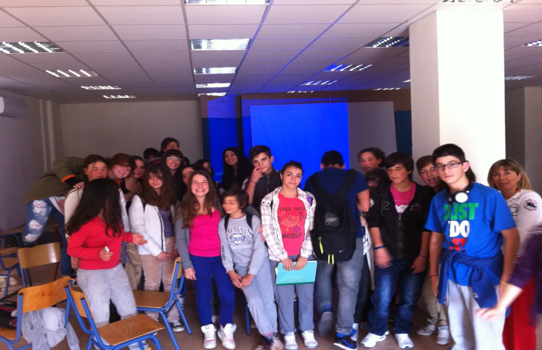
Κάποιοι από τους μαθητές μας με την κα Μαργαρίτα Γερούκη

Slide 19
Το πρόγραμμα θεωρήθηκε πολύ επιτυχημένο
και ανέδειξε την έλλειψη του συγκεκριμένου μαθήματος από τα σχολεία.
Ευχαριστούμε θερμά για την βοήθειά της καθ’ όλη τη διάρκεια του έτους,
Την ψυχολόγο του σχολείου Παντελέρη Ευεποίνα

